Slide 1
Практический материал по лексической теме «Дикие животные» для младших школьников с ЗПР
Учитель-логопед МОУ «Щербининская ООШ»
Морозова Наталья Владимировна

Slide 2
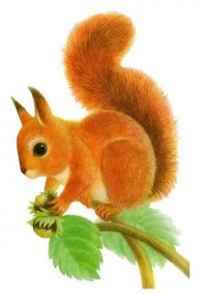
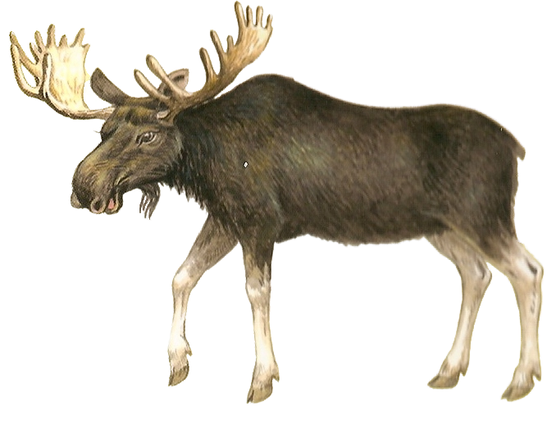
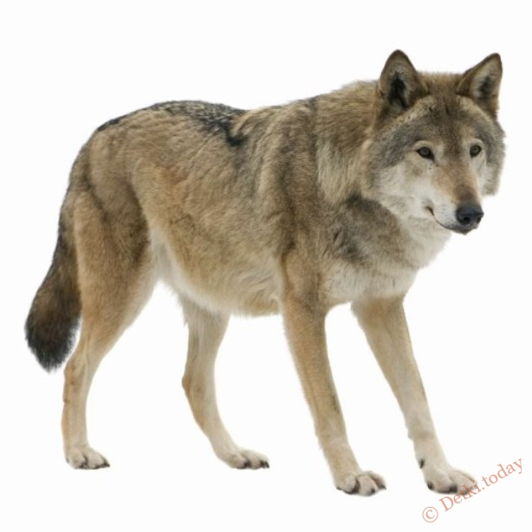
Назови диких животных

Slide 3
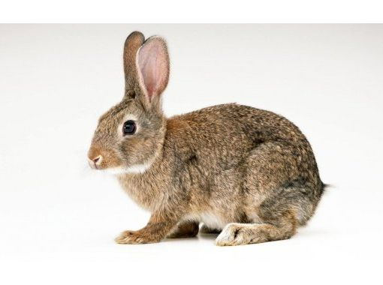
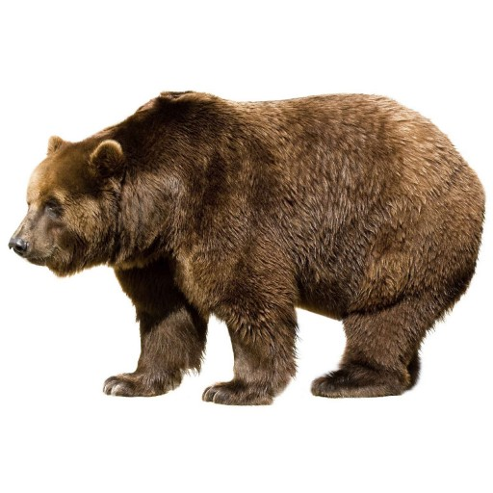
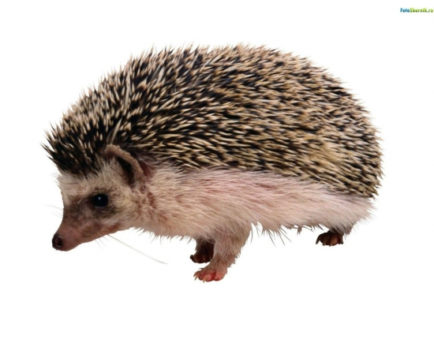
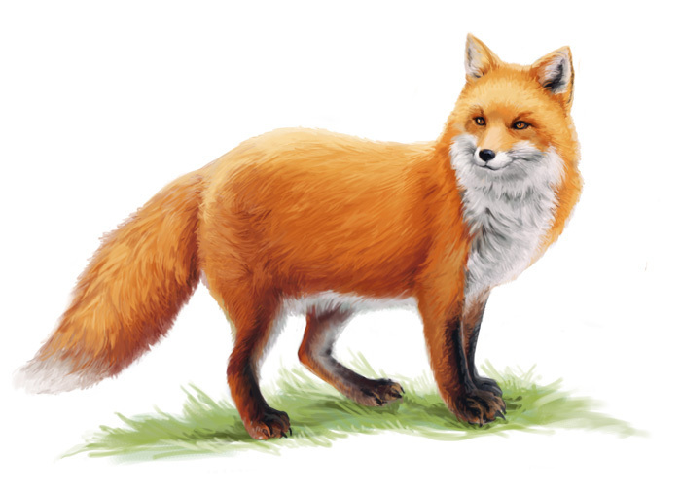
Назови диких животных

Slide 4
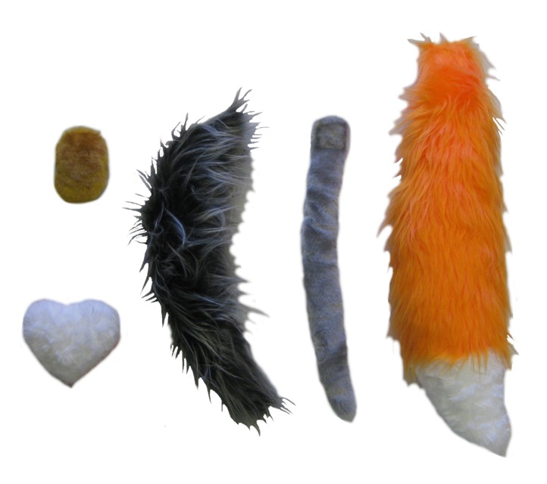
Назови и покажи части тела животных
У всех диких животных есть голова, туловище, хвосты.
У лося есть рога, копыта.
У белки есть кисточки на ушах.
Ёж покрыт острыми иголками.
У лисы пушистый хвост.
У зайца длинные уши.
У волка острые зубы.
У медведя сильные лапы.

Slide 5
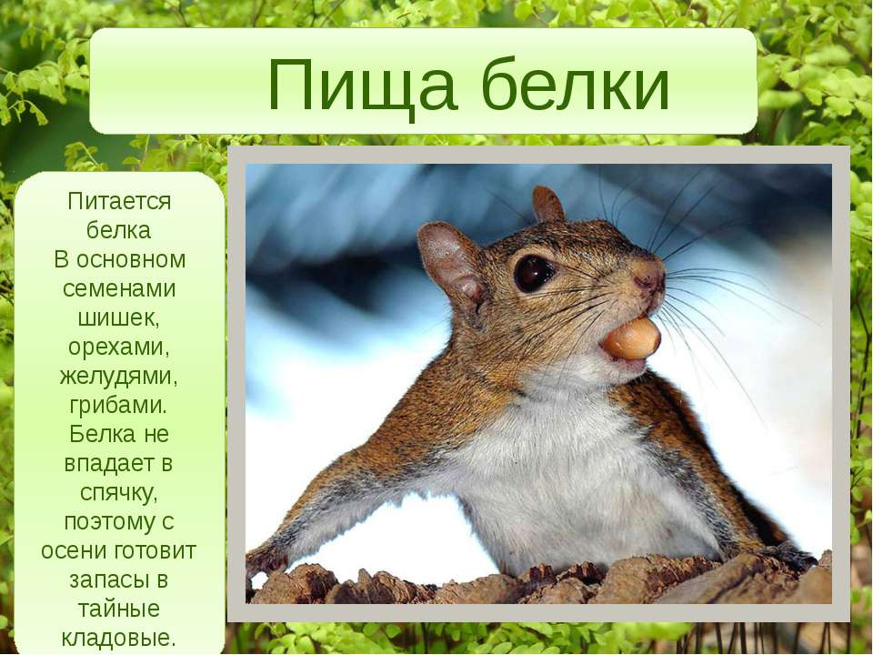
Скажи, чем питается белка?

Slide 6
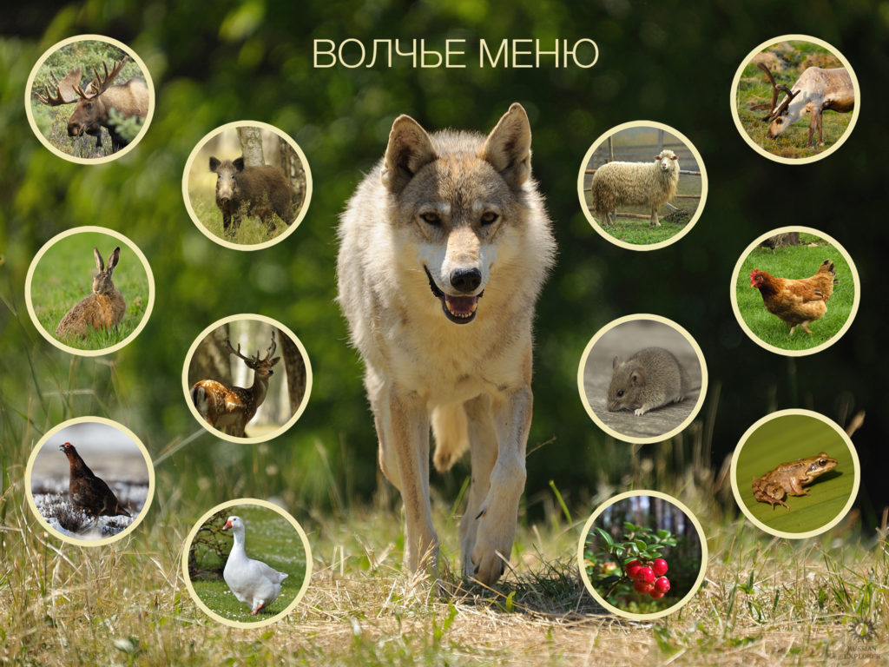
Чем питается волк?

Slide 7
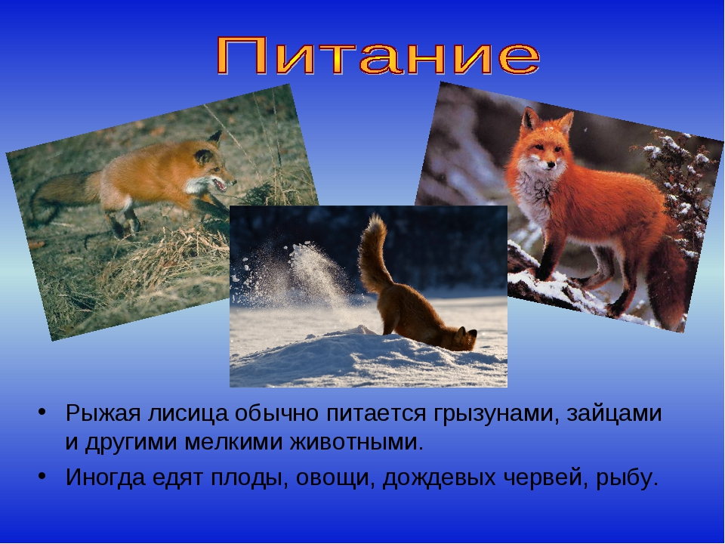

Slide 8
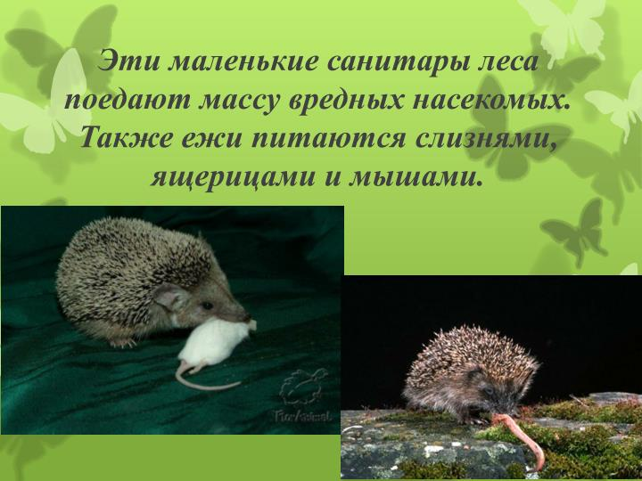

Slide 9
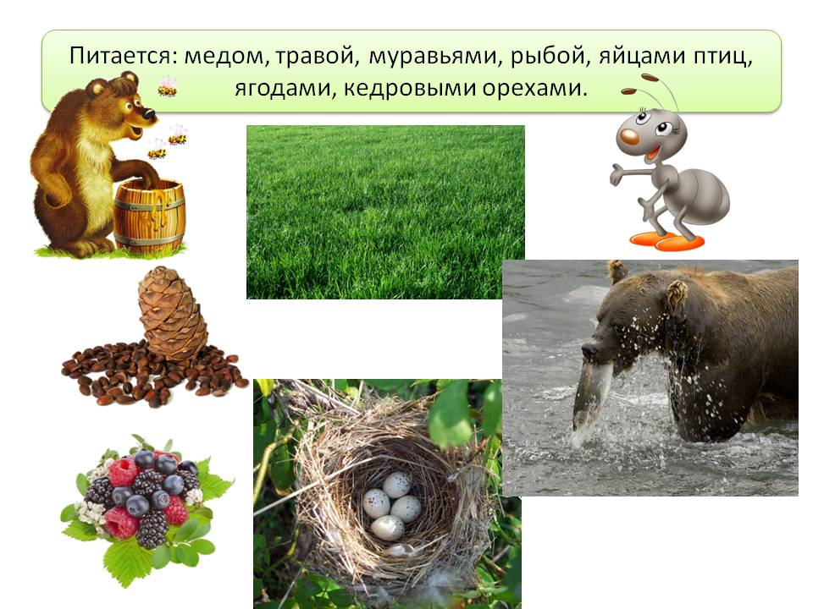

Slide 10
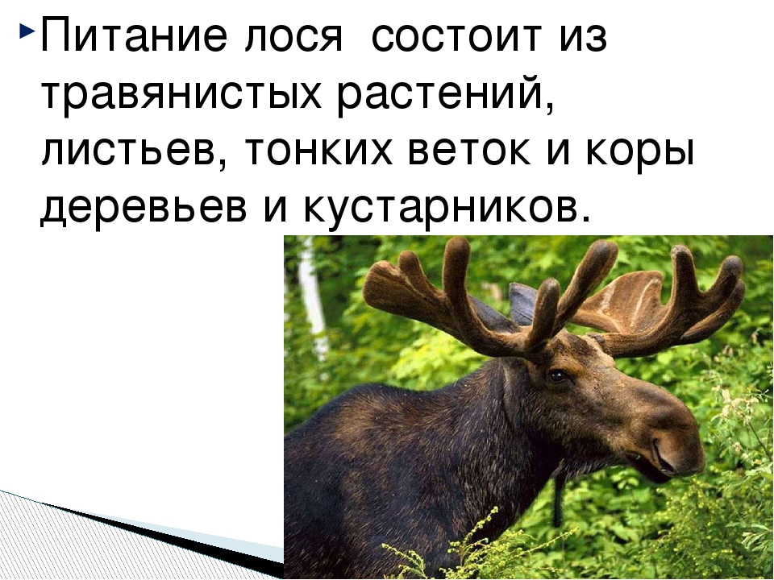

Slide 11
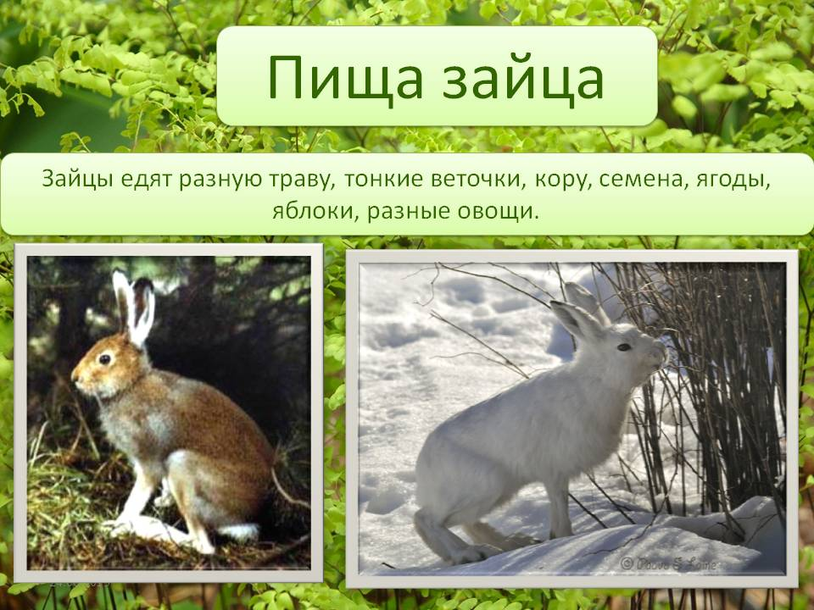

Slide 12
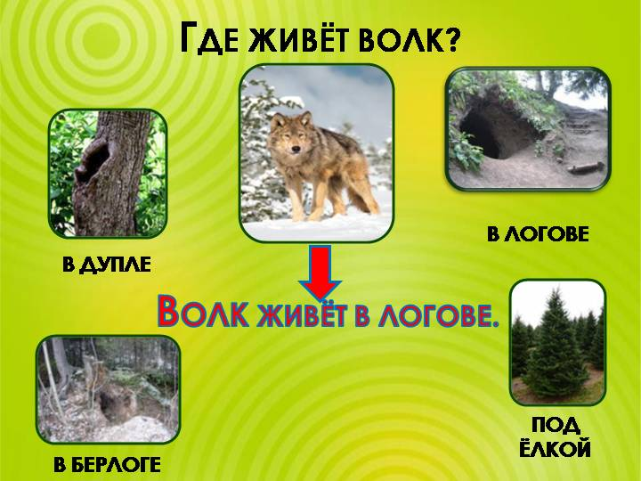

Slide 13
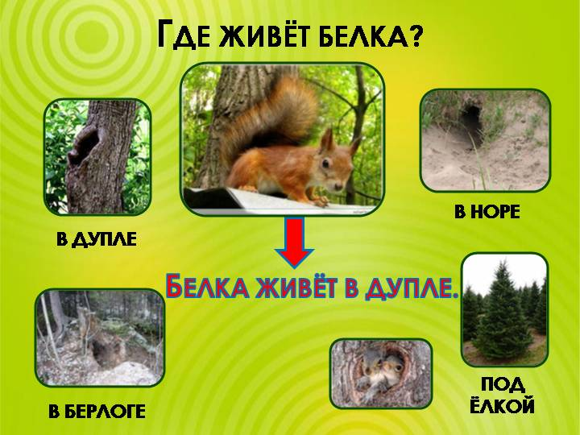

Slide 14
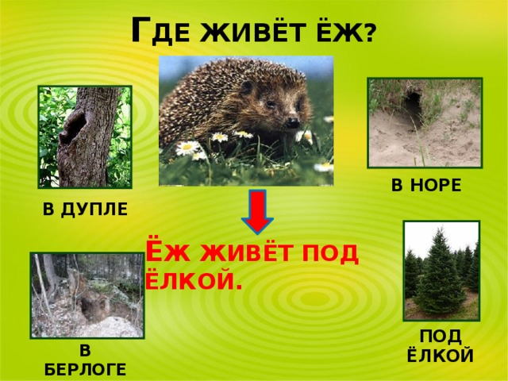

Slide 15
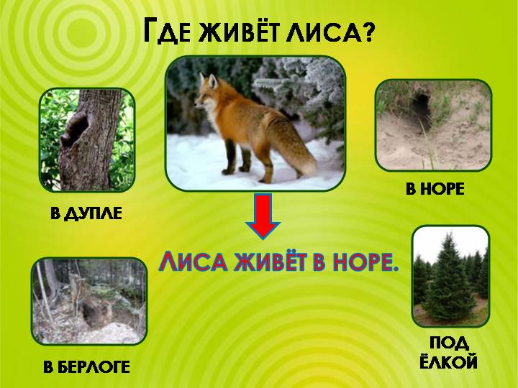

Slide 16
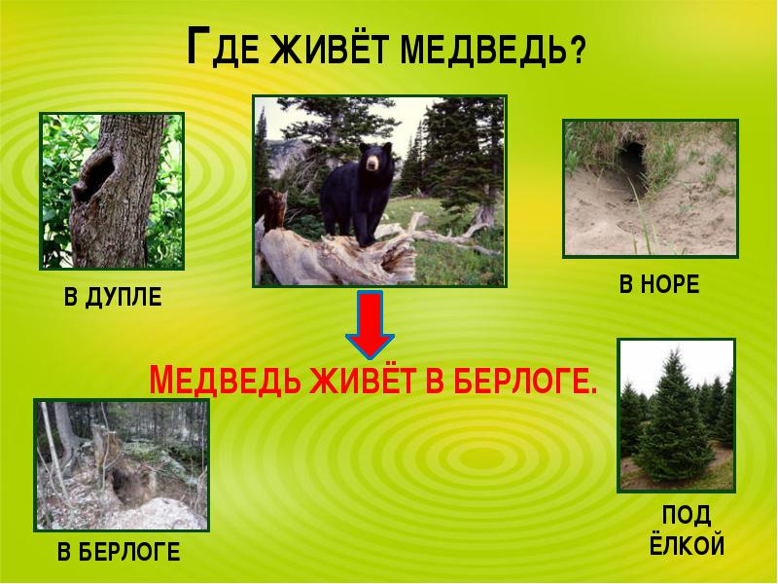

Slide 17
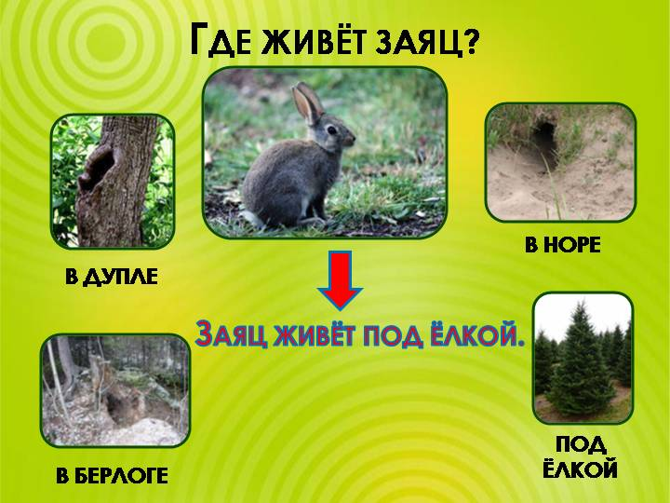

Slide 18
Спасибо за внимание

